Slide 1
Координаты на плоскости

Slide 2
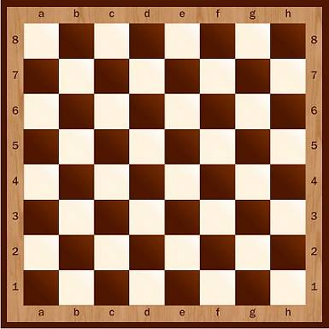
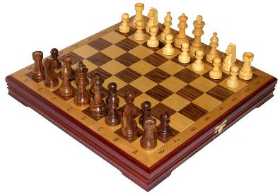

Slide 4
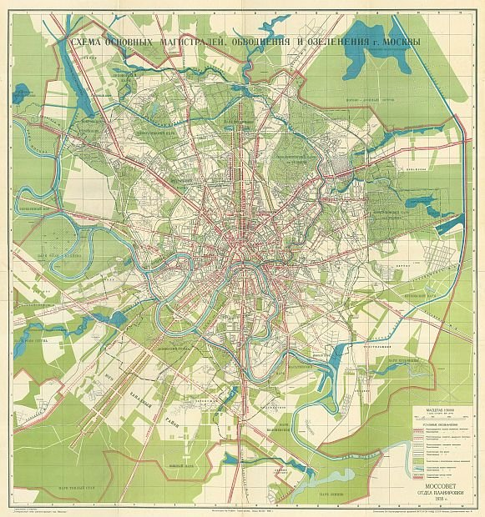

Slide 6
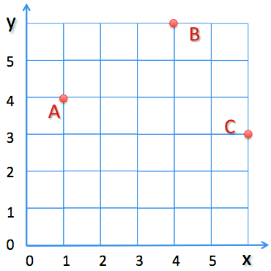

Slide 7
А (2, 3); В (4, 2);
К (6, 5); М (7, 1).

Slide 8
К
5
4
А
3
В
2
М
1
0
1
2
3
4
5
6
7

